Slide 1

ф | у | а | р | к | п | т | о | о | д | о | х | о | д | ш | л | м | д | ж | у | л | п
с | а | с | а | к | к | р | к | о | щ | ч | ф | к | т | г | п | с | с | п | ф | м | о
ф | р | б | с | у | й | й | я | ф | я | н | о | т | ь | а | о | а | а | а | т | ь | л
е | е | г | п | ь | п | о | п | о | в | н | а | ю | в | н | п | у | т | л | е | е | б
о | л | д | л | ж | э | ф | ч | а | к | ц | т | ы | с | ч | а | я | ф | к | ы | в | а
ф | б | я | а | ч | в | л | о | б | с | п | ф | я | с | ч | д | ь | ф | а | ы | ц | й
с | а | я | т | у | й | ф | ф | я | в | о | ф | б | с | ч | ь | ф | о | в | а | а | ф
с | з | м | а | в | ы | й | ц | в | ы | п | я | е | ф | я | я | ч | б | ф | ы | я | с
я | а | к | ц | й | в | а | ф | э | с | ъ | х | с | ы | ф | т | ф | р | ч | х | э | ж
в | р | ы | с | ь | щ | е | л | ч | о | к | ь | ч | ф | с | х | э | о | н | я | м | ф
ч | ь | п | ь | з | ь | ф | ц | у | к | с | я | ф | х | р | з | э | к | ц | в | й | э
е | у | о | в | а | у | й | т | у | в | ц | у | у | м | о | р | е | у | й | е | ф | ъ
о | м | п | у | я | ф | ы | б | а | л | д | а | ы | ъ | к | ш | й | х | ъ | р | ы | й
и | и | е | ц | ц | у | ц | к | з | х | ъ | э | д | д | б | ю | ю | ш | щ | е | х | й
с | ч | н | ь | б | а | л | а | л | а | й | к | а | ь | ш | й | х | ф | ы | в | й | ц
ы | в | о | ы | к | ч | й | к | а | ш | ы | ф | х | д | а | ш | ф | ж | д | к | д | ж
я | я | к | ъ | а | а | ш | ф | ы | д | ж | х | ц | ь | к | о | б | ы | л | а | ь | ц

Slide 2

 |  |  | р |  |  |  |  |  | д | о | х | о | д |  |  |  |  |  |  |  | п
 |  |  | а |  |  |  |  |  |  |  |  |  |  |  | п |  |  | п |  |  | о
 |  |  | с |  |  |  |  |  |  |  |  |  |  |  | о |  |  | а |  |  | л
 |  |  | п |  | п | о | п | о | в | н | а |  |  |  | п |  |  | л |  |  | б
 |  |  | л |  |  |  |  |  |  |  |  |  |  |  | а |  |  | к |  |  | а
 | б |  | а |  |  | л | о | б |  | п |  |  |  |  | д |  |  | а
 | а |  | т |  |  |  |  |  |  | о |  | б |  |  | ь |  | о
 | з |  | а |  |  |  |  |  |  | п |  | е |  |  | я |  | б
 | а |  |  |  |  |  |  |  |  |  |  | с |  |  |  |  | р
 | р |  |  |  | щ | е | л | ч | о | к |  |  |  | с |  |  | о
 |  | п |  | з |  |  |  |  |  |  |  |  |  | р |  |  | к |  | в
 |  | о |  | а |  |  |  |  |  |  |  |  | м | о | р | е |  |  | е
 |  | п |  | я |  |  | б | а | л | д | а |  |  | к |  |  |  |  | р
 |  | е |  | ц |  |  |  |  |  |  |  |  |  |  |  |  |  |  | е
 |  | н |  | б | а | л | а | л | а | й | к | а |  |  |  |  |  |  | в
 |  | о |  |  |  |  |  |  |  |  |  |  |  |  |  |  |  |  | к
 |  | к |  |  |  |  |  |  |  |  |  |  |  | к | о | б | ы | л | а

Slide 3

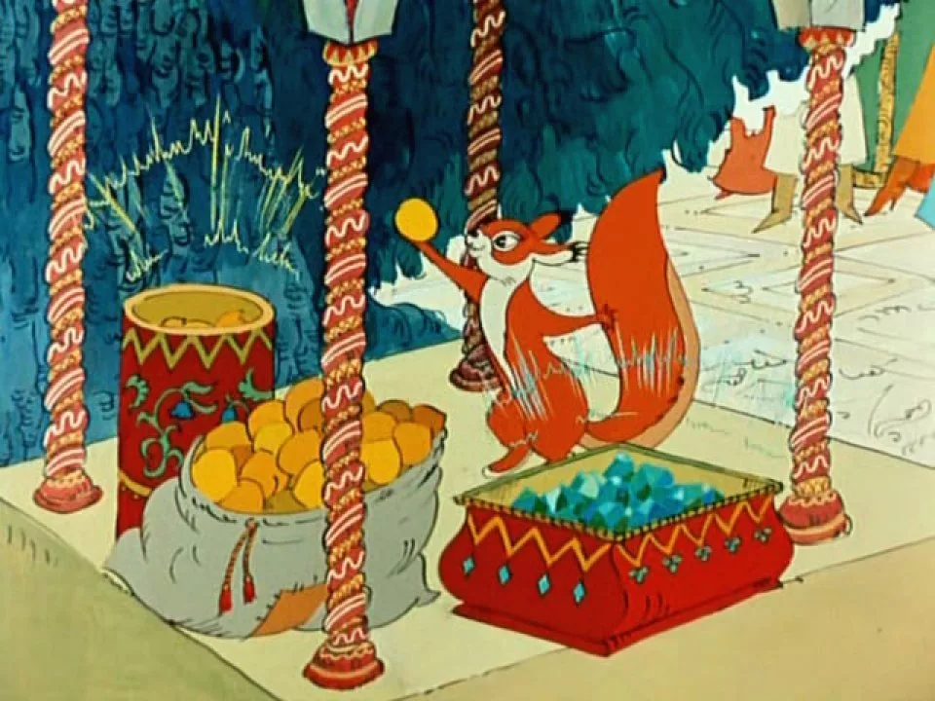
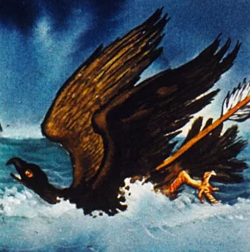
елбак
рокшну

Slide 4
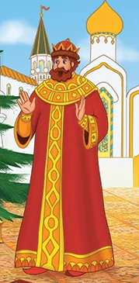
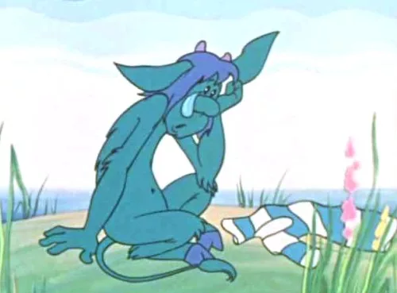
нслаат
онкеебс

Slide 5
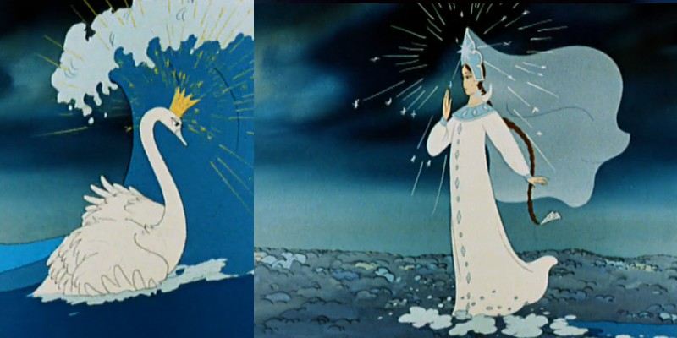
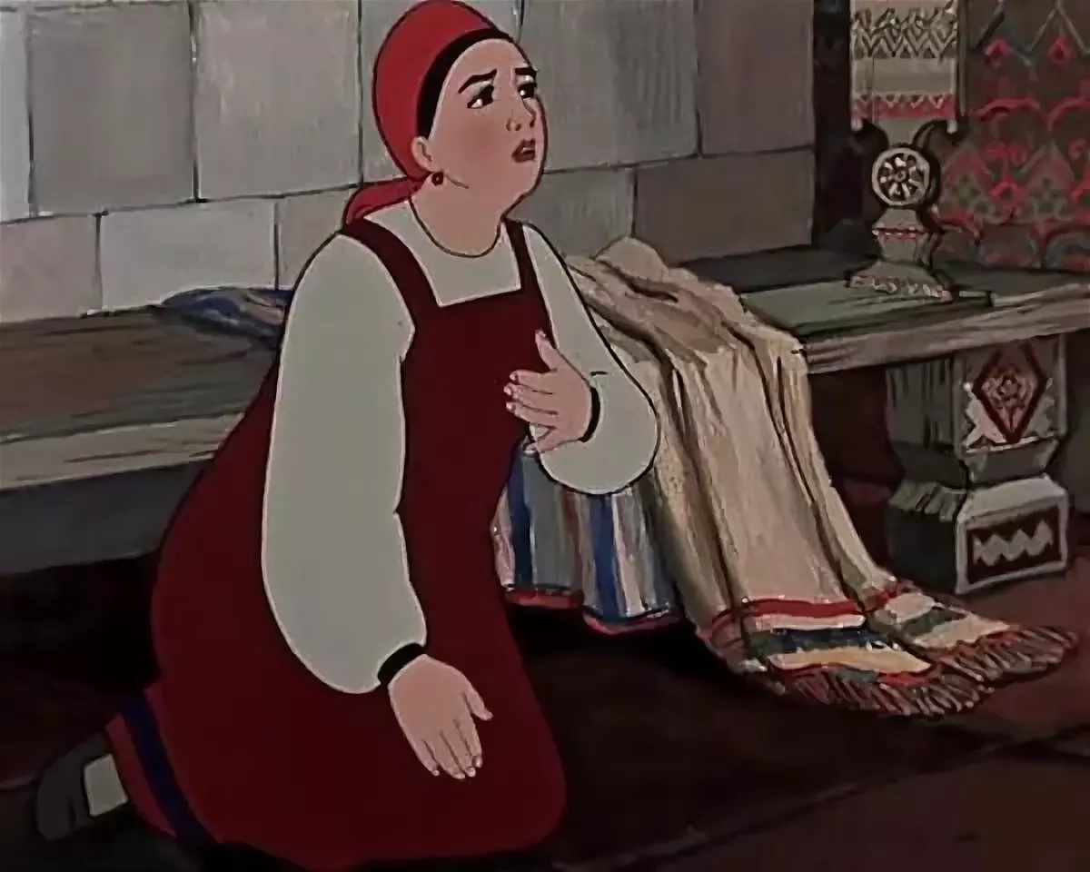
бьеедл
кеаанчрв

Slide 6
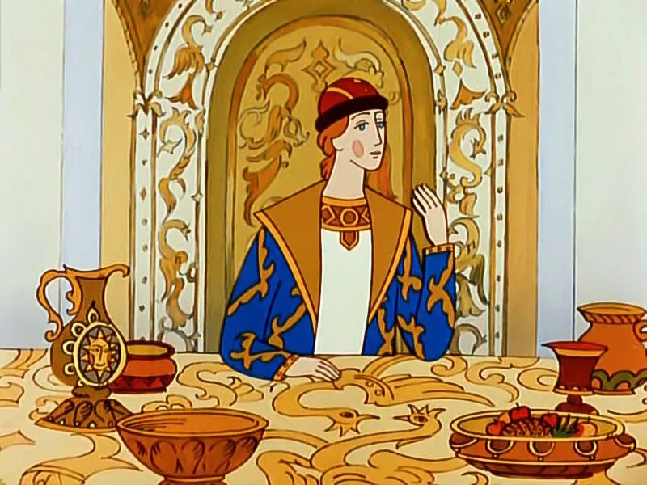
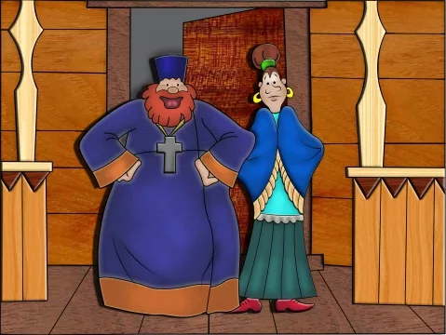
ионвдг
ппьдаоя

Slide 7
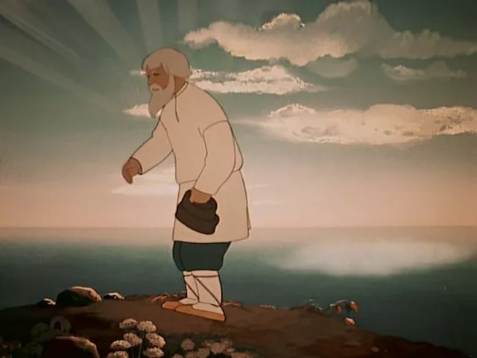
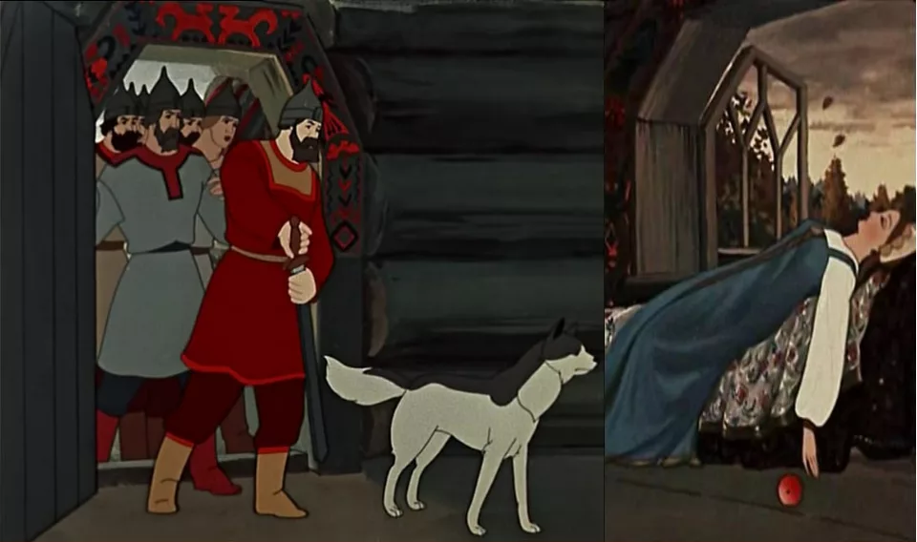
тирсак
ооокслк

Slide 8

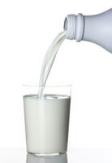
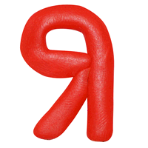
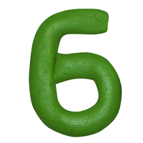


яблоко

Slide 9
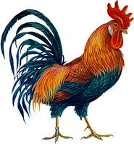
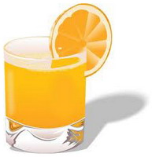


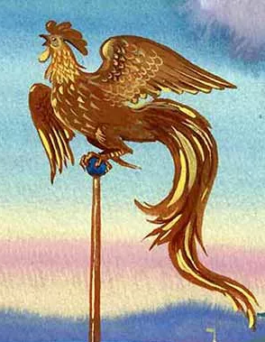
5=Ш
ПЕТУШОК

Slide 10
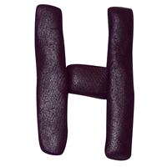


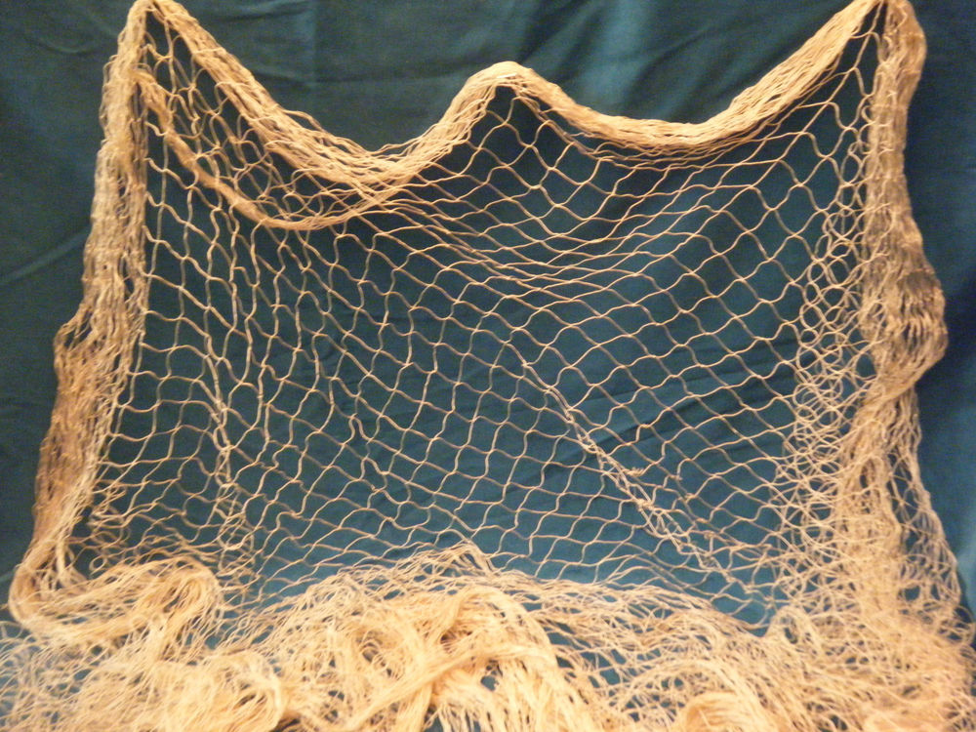
невод

Slide 11
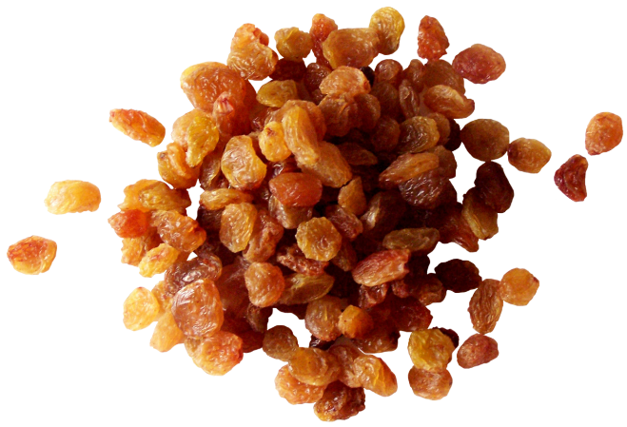


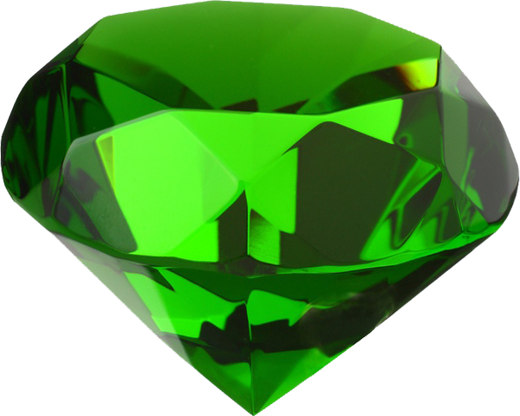
ю=у
изумруд

Slide 12
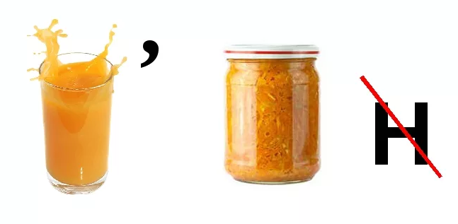
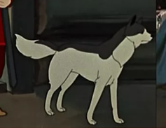
собака

Slide 13
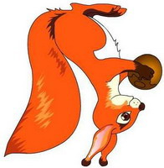




лебедь

Slide 14






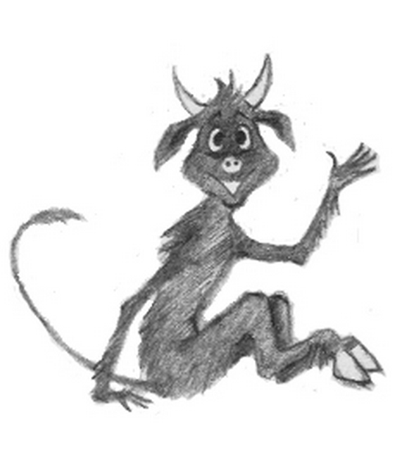
4=К
бесенок

Slide 15
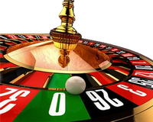
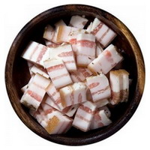
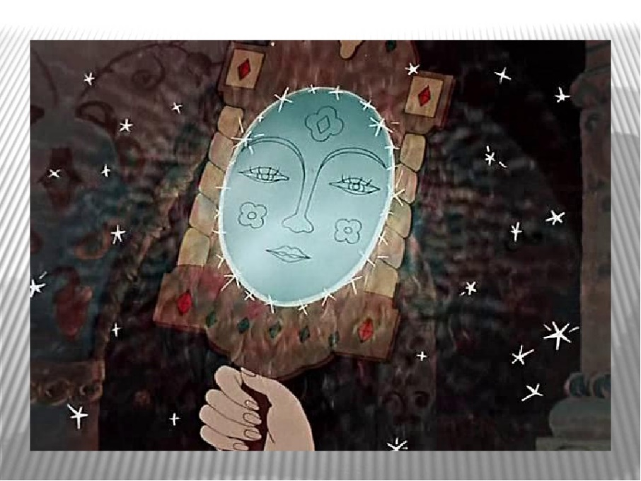
1=К
зеркало

Slide 16


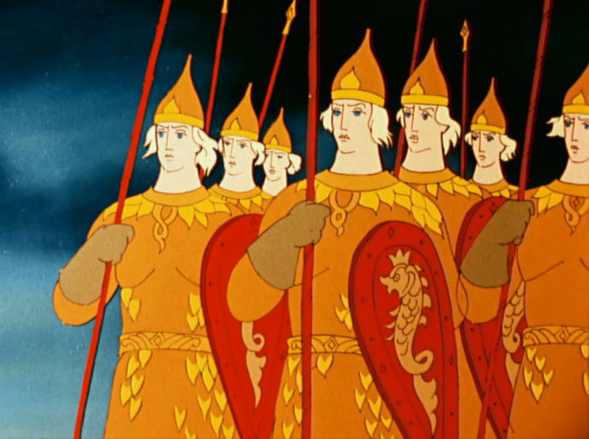
2=Т
богатырь

Slide 17
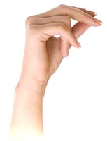


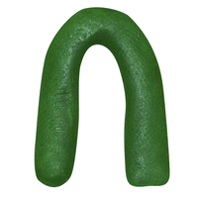

3=С
русалка

Slide 18


дзффхщъэюяхфщюяэъдхщъдэзюяфъэдхщюдфяэпеътущхзшокдюзсхщъвыдсоэюкойзяфъэщфэюздфспияфъэюзщцыфяюдщзхъэдюээщъсталяфэхщдюязщэстеъхфяяречьэззффъэююдзхехщгоъяэъхзффграэхззъънищэюзяцыяъзфэщхддщищъфэдхщкриъфэючитдзщхэъфэядющзхдъэщхдэюзфяъзхзщдэющфзяяъфхзщэдюдюхзхзъъщъщэщэзяяэддффээдхщэзэюхзкищэдюризяэхяфзкуфщфэфкухфзщфдюэхзцарстщдфюфюфвуйзяэщхзъэдхзюдзфъфхфэфзфюфдфщфзфхфъфэфхфюлефщфяэяжахящядзяюяъяфяъфяфънахфээфхфъфхфъфэфюфэфюбофдзфхщэщхщъдэдхзкуъддэдъщщэ

Slide 19

Царица милее Чернавки, Царевна милее Царицы, кто милее всех?

Slide 20
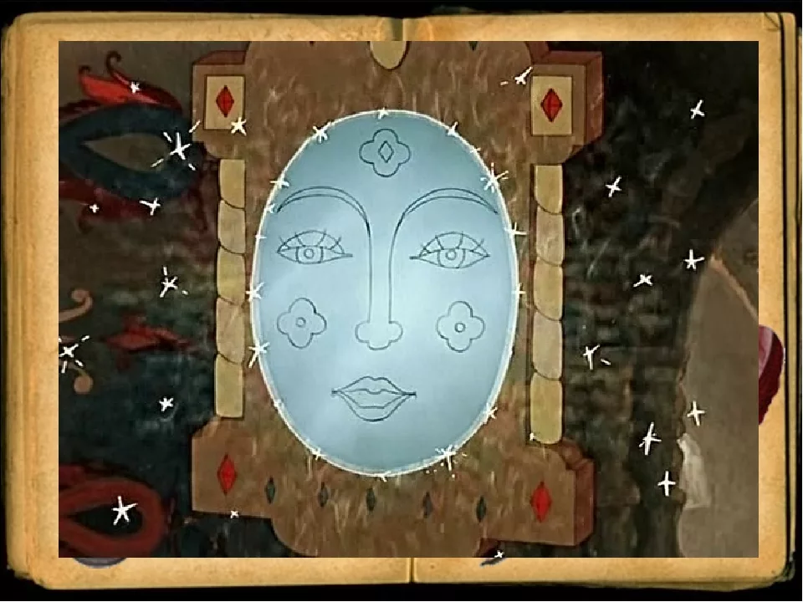
Царевна

Slide 21
Бабариха полнее Царицы, Царица полнее Ткачихи.
Кто стройнее всех?

Slide 22
Ткачиха

Slide 23
Бабариха намного слабее, чем Черномор. Бабариха немного сильнее, чем Царица. Кто слабее всех?

Slide 24
Царица

Slide 25
Царевна веселее, чем Шамаханская царица, и легче, чем Баба Яга. Царевна печальнее, чем Баба-Яга, и тяжелее, чем Шамаханская царица. Кто самый печальный и самый тяжелый?

Slide 26

Самая печальная –
Шамаханская
царица
Самая тяжелая –
Баба Яга

Slide 27
Поповна темнее, чем Царевна-лебедь, и младше, чем Царица. Поповна светлее, чем Царица, и старше, чем Царевна-лебедь. Кто самый темный и самый молодой?

Slide 28
Моложе –
Царевна-лебедь
Темнее всех Царица

